Slide 1
Bienvenue au lycée!

Slide 2
Le français!
Les horaires : 4h de français par semaine et une heure d’AP.
… Du français, oui, mais pour quoi faire?...

Slide 3
Le programme de la classe de 1ère
Le programme fixe 4 objets d’étude pour l’année:
Théâtre du 17ème au 21ème siècle
Poésie du 19ème au 21ème siècle
Roman et récit du Moyen Âge au 21ème siècle
Littérature d’idées du 16ème au 18ème siècle

Slide 4
A travers ces 4 objets d’étude, nous étudierons :
8 œuvres intégrales donc 4 imposées et 4 parcours de lecture également imposés.
Nous ferons également des parallèles avec des textes de l’Antiquité, ainsi qu’avec des œuvres contemporaines.
Nous nous intéresserons aussi à des œuvres d’art en lien avec les textes étudiés.
Enfin, des écrits et des oraux seront attendus et travaillés dans chaque séquence (poésies, discours argumentatifs, extraits de théâtre, etc.)

Slide 5
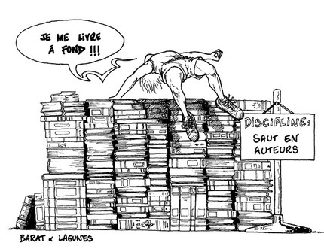
C’est donc un programme passionnant… mais dense !!!

Slide 6
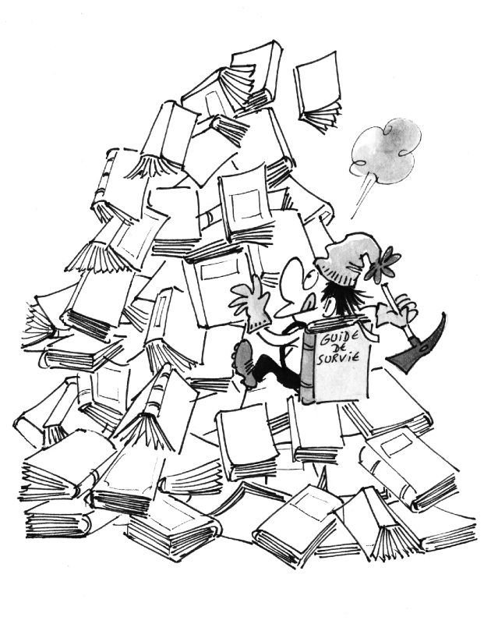
En effet, à tout cela s’ajoute la préparation … du bac de français!
Et oui, le bac de français a lieu en fin de 1ère… il aurait dû se préparer sur deux ans, c’est-à-dire dès le début de la 2nde ! Mais nous allons mettre les bouchées doubles.

Slide 7
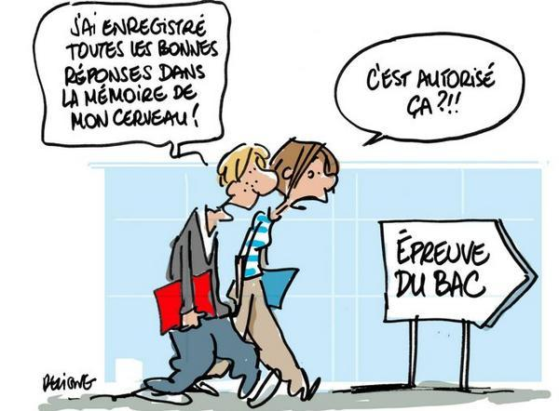
Mais en quoi consiste exactement le bac de français?
L’EAF (épreuve anticipée de français) est composée de deux épreuves :
Une épreuve écrite de 4h
Un oral de 20 min (+ 30 min de préparation)

Slide 8
L’épreuve écrite
Elle dure 4 heures
Filière générale: Vous avez le choix entre le commentaire littéraire d’un texte choisi dans un objet d’étude ou une dissertation sur une œuvre du programme imposé de 1ère

Slide 9
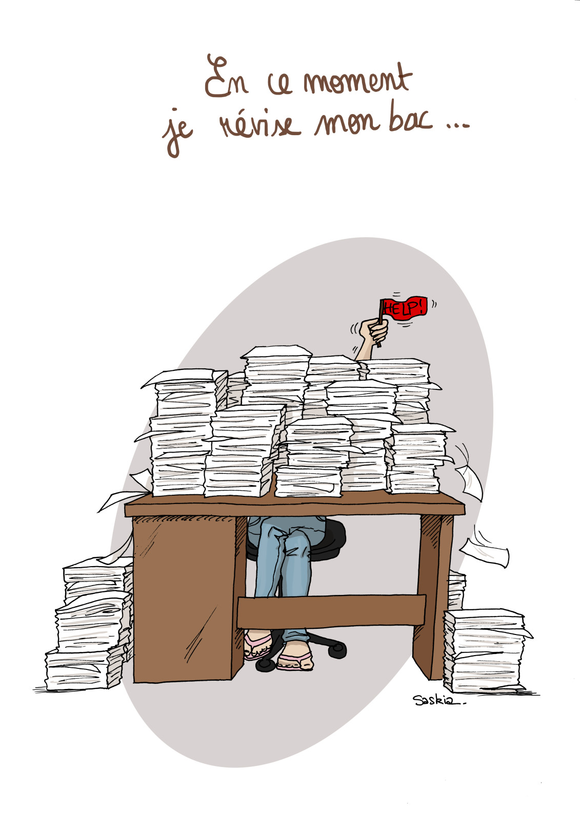
Cette partie de l’épreuve est complexe et se prépare longtemps en avance. N’attendez donc pas le mois de novembre pour vous y mettre ! Plus vous serez sérieux et assidus dans votre travail personnel dès le début de l’année, plus la réussite vous sera facile !

Slide 10
L’épreuve orale
Pour cette épreuve, vous avez 30 minutes de préparation et 20 minutes d’oral.
Pendant l’année vous préparerez avec votre professeur 20 textes (12 sur l’œuvre intégrale, 8 sur les 4 parcours imposés) et vous serez interrogés, au choix de l’examinateur, sur l’un de ces textes.
Pendant les 12 premières minutes, vous ferez le commentaire linéaire de ce texte et répondrez à la question de grammaire qui vous aura été posée. Ensuite, vous présenterez de façon originale un livre étudié dans l’année, de votre choix, et aurez un entretien à ce sujet avec votre examinateur, qui jugera de votre pertinence, de votre connaissance de l’œuvre, de votre culture générale, de votre capacité à rebondir de façon intéressante sur les différents sujets abordés.

Slide 11
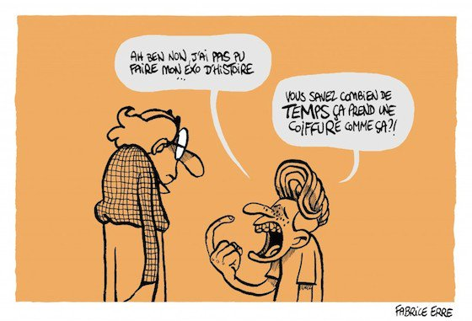
Alors, quelle méthode pour réussir sa 1ère?!
Pas de secret : pour réussir, il faut… travailler !!!
C’est-à-dire :
Apprendre et ficher tous les soirs ce qui a été étudié dans la journée (et non pas seulement la veille du cours suivant !)
Faire le plus rigoureusement possible les exercices demandés (le cerveau est un muscle : il faut le faire travailler !!)
Approfondir les notions abordées en classe.
- Et bien sûr… écouter, et participer en cours !!!

Slide 12
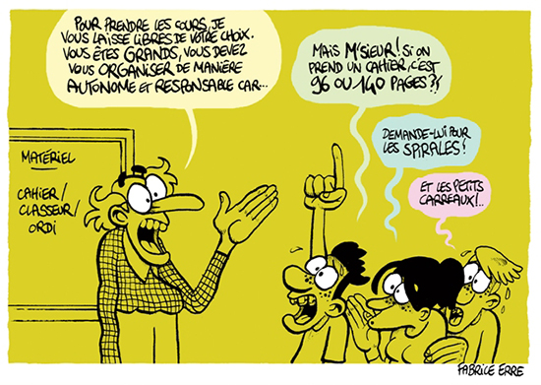
N’oubliez pas que dès la 2nde, on vous a demandé d’être autonomes ! A vous d’organiser votre travail, de planifier vos révisions, de prendre des notes,…

Slide 13
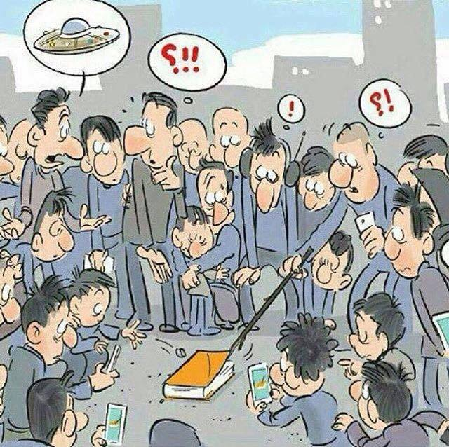
Et ne négligez pas un élément de réussite important : soyez curieux, ouverts, intéressés par le monde qui vous entoure! Sortez, allez au cinéma, au musée, au théâtre, à l’opéra…
… et bien sûr, LISEZ !!!

Slide 14
Bonne route à tous!
Et n’oubliez pas que vos professeurs sont là pour vous accompagner!

